Slide 1
Classification of Heart Sound Recordings
Josip Kiralj, Dajana Jerončić

Slide 2
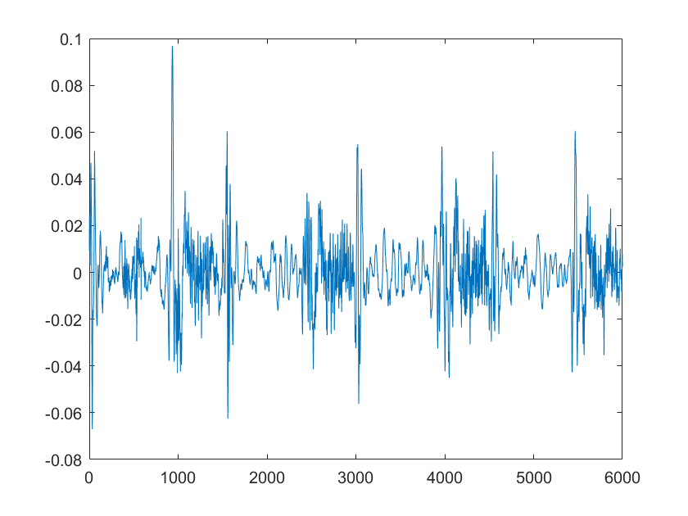
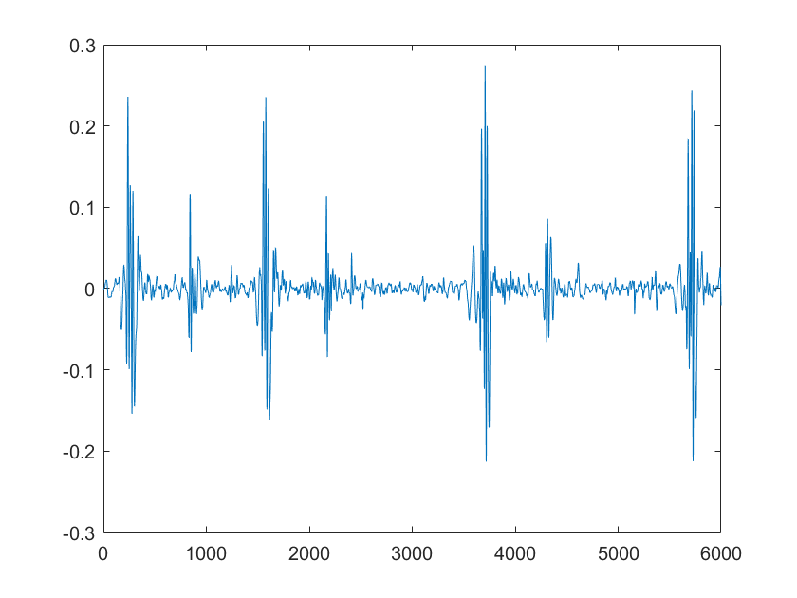
Zadatak
Klasifikacija srčanog ritma na temelju zvučnog zapisa na normalne i abnormalne
Prikaz zvučnih valova kod normalnih otkucaja (lijevo) te abnormalnih (desno)

Slide 3
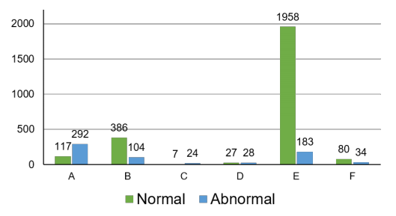
Podaci
Skup podijeljen na 6 dijelova
3240 snimaka u trajanja od 5 do 120 sekundi

Slide 4
Problemi
Neuravnotežen skup podataka – puno više podataka je klasificirano kao normalno
Pozadinski šumovi na snimkama koji otežavaju klasifikaciju

Slide 5
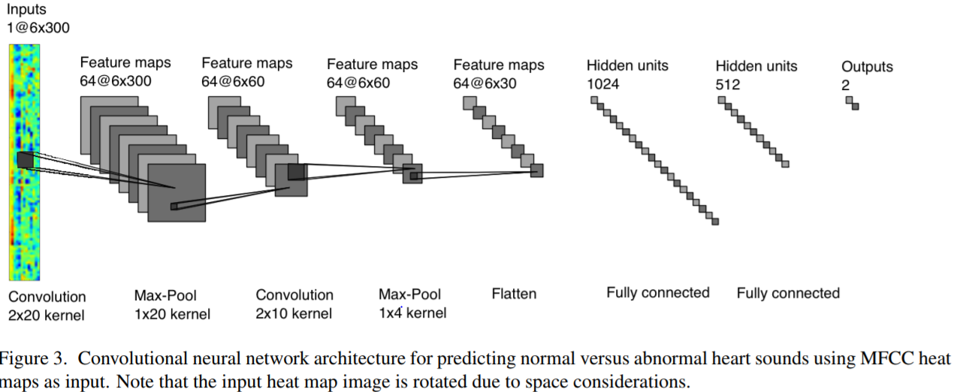
Modeli
Konvolucijska neuronska mreža
Povratna neuronska mreža

